Slide 1
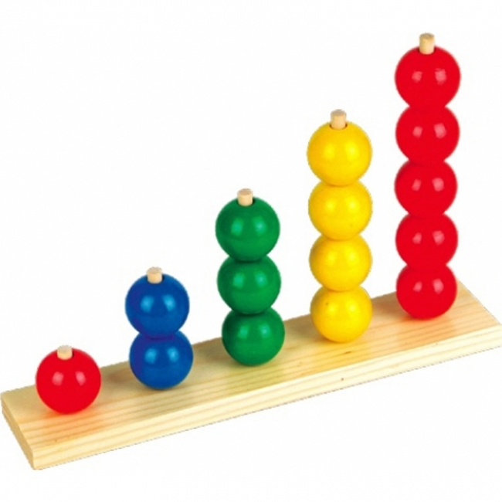
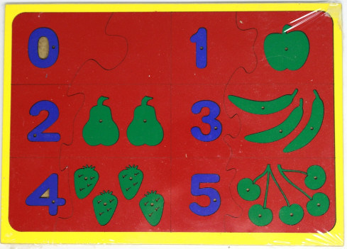
Веселый счет
для малышей

Slide 2
1 ,2 ,3, 4, 5
– научились мы считать.
Один - Петя-петушок ярко-красный
Гребешок,

Slide 3
Два мохнатых
медвежонка,

Slide 4
Три
румяных
Поросенка,

Slide 5
Четыре
шустрых
птички,

Slide 6
Пять
веселых
зайчиков
для девочек
и мальчиков

Slide 7
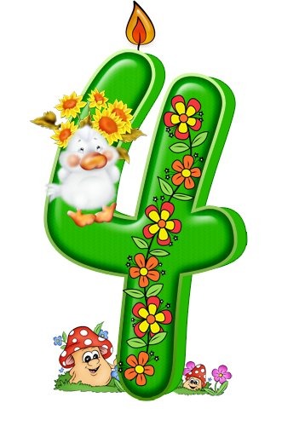

Slide 8
Презентация «Веселый счет для малышей»
Сюникаевой Н.В.
Воспитателя МАДОУ «ДСКВ №8»

